Slide 1
C Programming
Project : Midterm Scheduling
전자전기컴퓨터공학부
2018440017
김민석

Slide 2
Contents
1. 문제 정의
4. 실행 결과
✓ 문제의 추상화 방식
2. 알고리즘 및 자료구조
5. 결론
✓ 그래프
✓ m-Coloring
3. 코드 설명
6. Q & A

Slide 3
1.1 문제 정의
Albert Einstein | 디지털논리설계, C Programming, 선형대수학, 이산수학
Isaac Newton | 디지털논리설계, C Programming, 반도체소자, 전자장
요구조건
(1) 각 학생이 하루에 한 과목만 시험을 치러야한다.
✓ 한 학생이 수강하는 과목들을 전부 다른 날에 배치하면 해결.
✓ 위에 제시한 방식으로는 최단 시험기간을 보장할 수 없음.
(2) 위의 조건을 만족하면서 시험기간을 최단으로 설정해야 한다.
✓ 따라서, 최적의 솔루션을 찾기 위해 과목들 간의 관계를 고려해야 함.

Slide 4
1.2 추상화
Albert Einstein | 디지털논리설계(A), C Programming(B), 선형대수학(C), 이산수학(D)
Isaac Newton | 디지털논리설계(A), C Programming(B), 반도체소자(E), 전자장(F)
F
F
✓ 같은 날짜에 시행할 수 없는 과목들 끼리
면을 공유하도록 블록을 배치.
E
E
✓ 면을 공유하는 블록끼리 다른 색상을 갖도록
도형을 칠하면 정답을 구할 수 있음.
A
B
A
B
C
C
D
D

Slide 5
2.1 Graph
Adjacent Matrix (인접행렬)
 | A | B | C | D | E | F
A | 0 | 1 | 1 | 1 | 1 | 1
B | 1 | 0 | 1 | 1 | 1 | 1
C | 1 | 1 | 0 | 1 | 0 | 0
D | 1 | 1 | 1 | 0 | 0 | 0
E | 1 | 1 | 0 | 0 | 0 | 1
F | 1 | 1 | 0 | 0 | 1 | 0
✓ 연결되어 있는 객체 간의 관계를 표현하는
자료구조.
 | A | B | C | D | E | F
A | 0 | 1 | 1 | 1 | 1 | 1
B | 1 | 0 | 1 | 1 | 1 | 1
C | 1 | 1 | 0 | 1 | 0 | 0
D | 1 | 1 | 1 | 0 | 0 | 0
E | 1 | 1 | 0 | 0 | 0 | 1
F | 1 | 1 | 0 | 0 | 1 | 0
 | A | B | C | D | E | F
A | 0 | 1 | 1 | 1 | 1 | 1
B | 1 | 0 | 1 | 1 | 1 | 1
C | 1 | 1 | 0 | 1 | 0 | 0
D | 1 | 1 | 1 | 0 | 0 | 0
E | 1 | 1 | 0 | 0 | 0 | 1
F | 1 | 1 | 0 | 0 | 1 | 0
✓ 그래프의 연결상태는 좌측의
E
A
C
인접행렬로 표현이 가능.
E
A
C
✓ 간선으로 연결된 부분은 1
연결되지 않은 부분은 0 으로 표현.
F
B
D
✓ 방향성을 갖지 않는 그래프는 인접행렬로
표현하면 대칭의 형태로 나타남.
F
B
D

Slide 6
2.2 m-Coloring
✓ 인접한 노드(간선으로 직접 연결된 노드)가 같은 색을 갖지
않도록 최대 m개의 다른 색으로 칠하는 방법을 찾는 알고리즘
✓ 각 노드를 과목으로, 각 색상을 날짜로 치환하면
같은 날에 볼 수 없는 과목을 다른 날짜에 배정하는 것으로
해석할 수 있음.
E
A
C
E
A
C
✓ 이때, 문제의 요구사항이 최단기간 내에 모든 시험이
종료되는 것이기 때문에 조건을 충족하는
m의 최소값(최소 색상)을 구하면 최단 시험기간을 알 수 있음.
F
B
D
F
B
D
✓ 또한, 색상별로 날짜를 배정하면
조건을 충족하는 모든 시험일정을 알 수 있음.

Slide 7
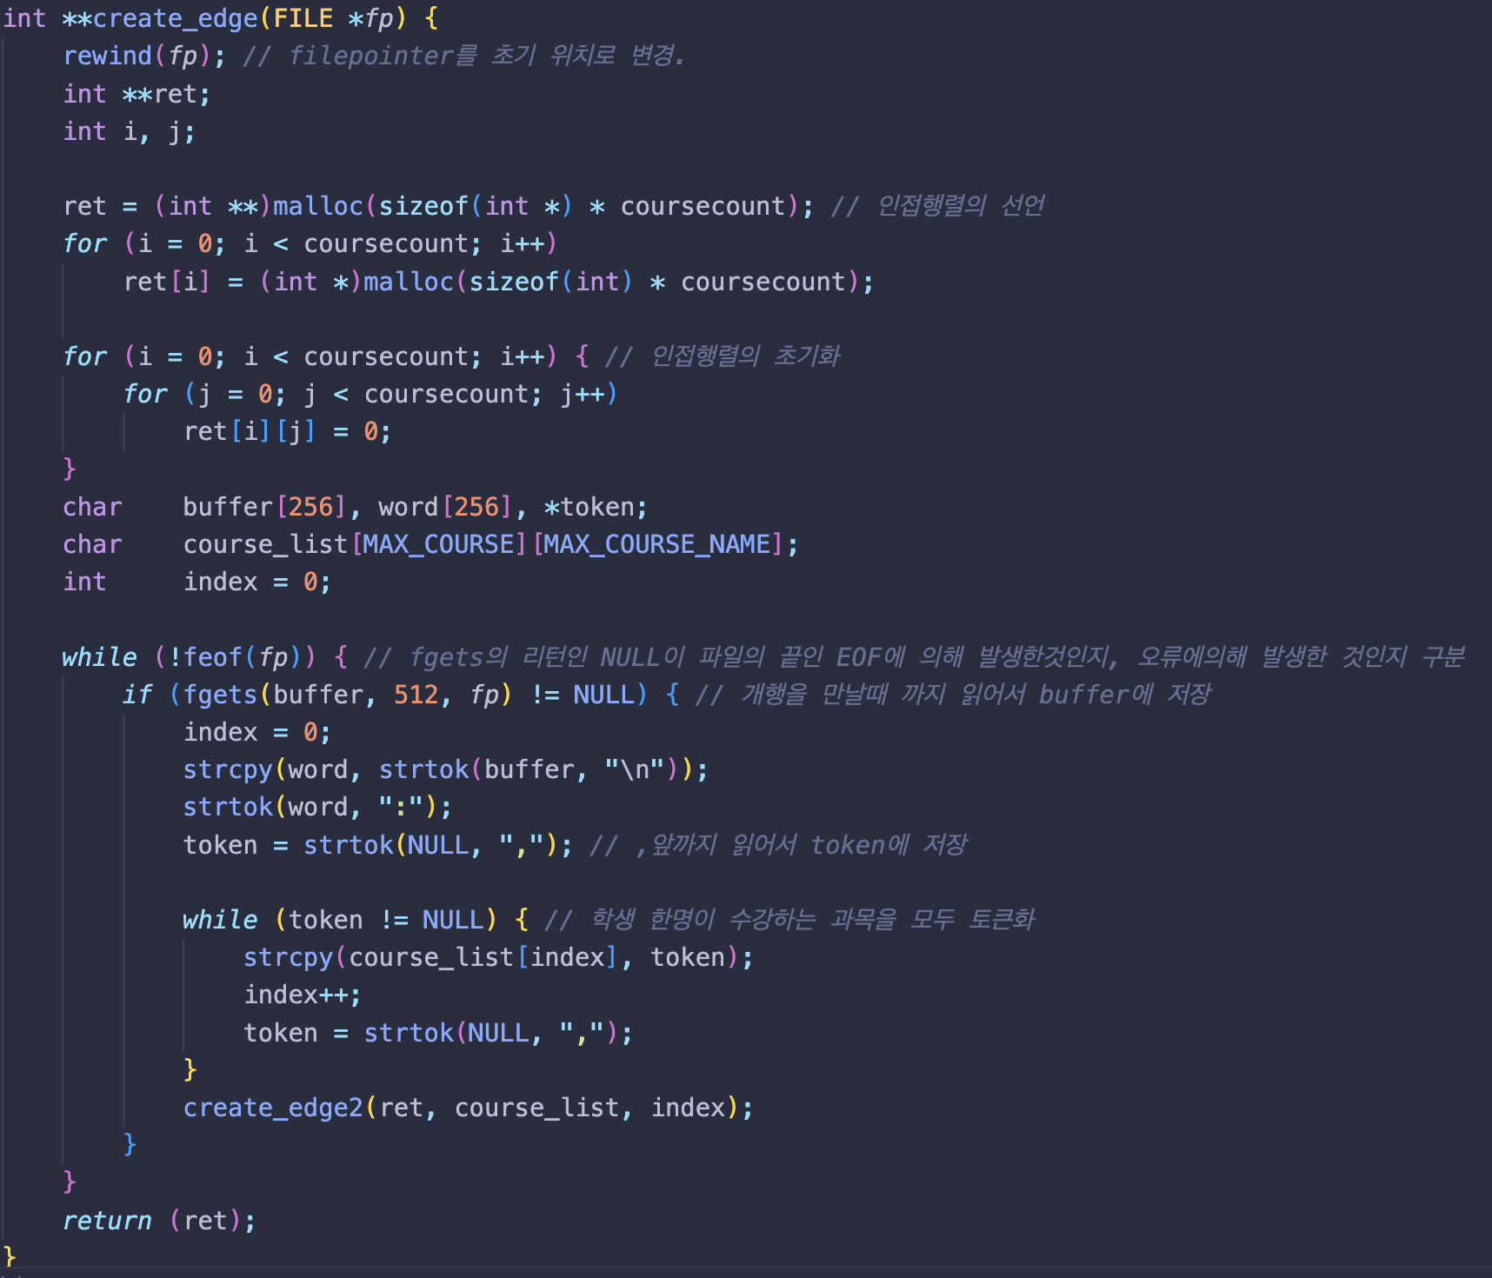
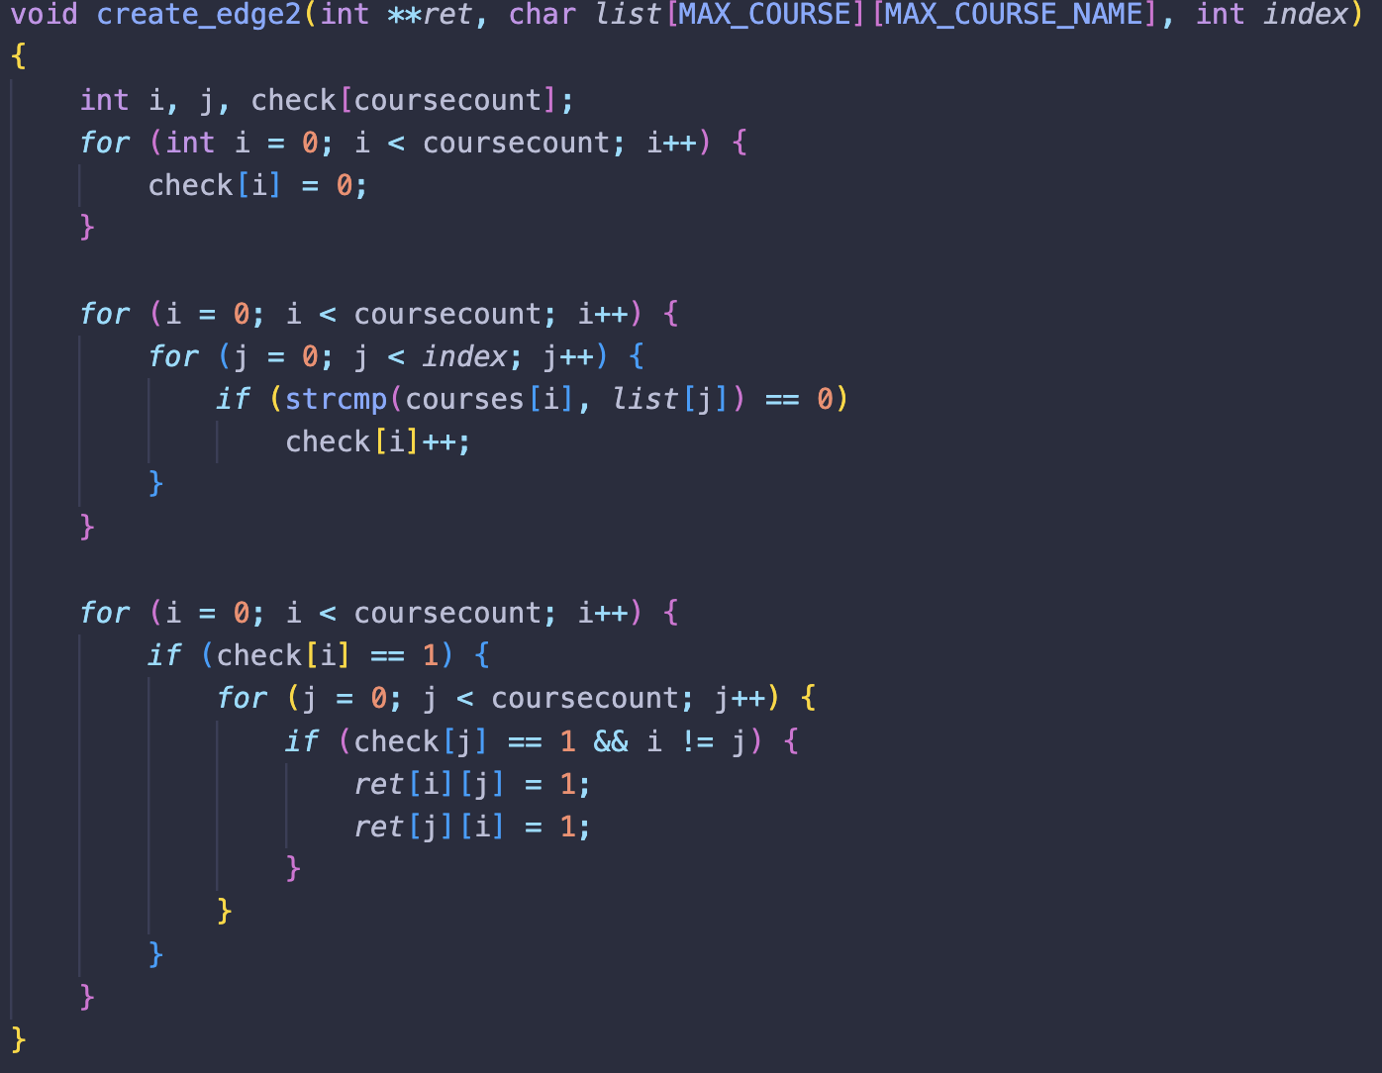
3.1 Adjacent Matrix

Slide 8
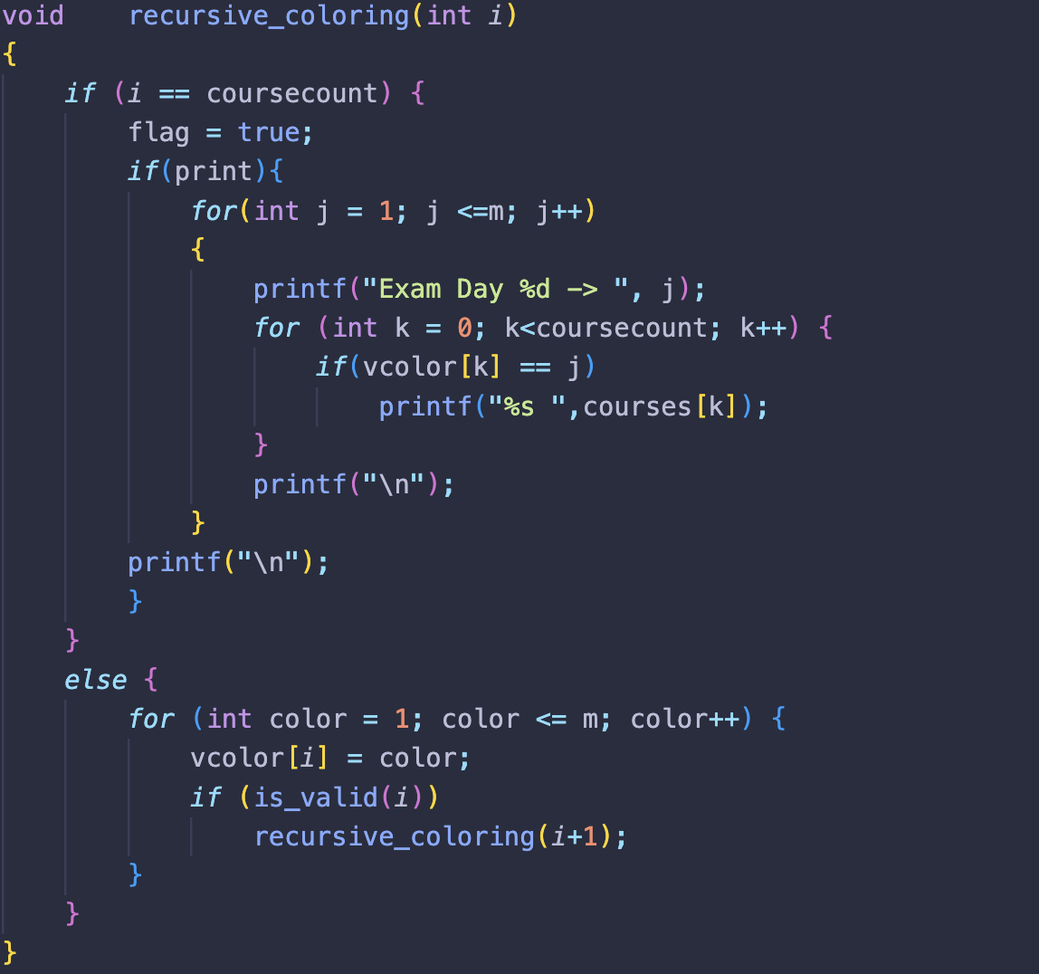
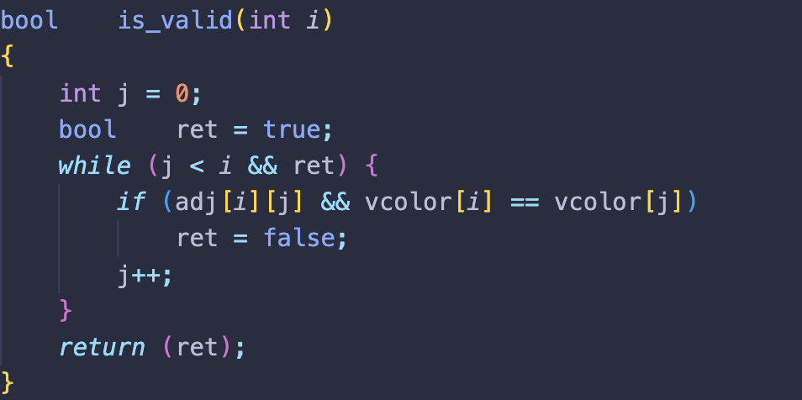
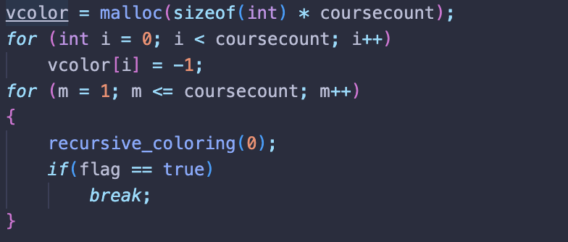
3.2 m-Coloring

Slide 9
m = 1
F
F
E
E
A
B
A
B
C
C
D
D

Slide 10
m = 2
F
F
E
E
A
B
A
B
C
C
D
D

Slide 11
m = 3
F
F
F
F
E
E
E
E
A
B
A
B
A
B
A
B
C
C
C
C
D
D
D
D

Slide 12
m = 4
F
F
F
F
F
F
F
F
E
E
E
E
E
E
E
E
A
B
A
B
A
B
A
B
A
B
A
B
A
B
A
B
C
C
C
C
C
C
C
C
D
D
D
D
D
D
D
D

Slide 13
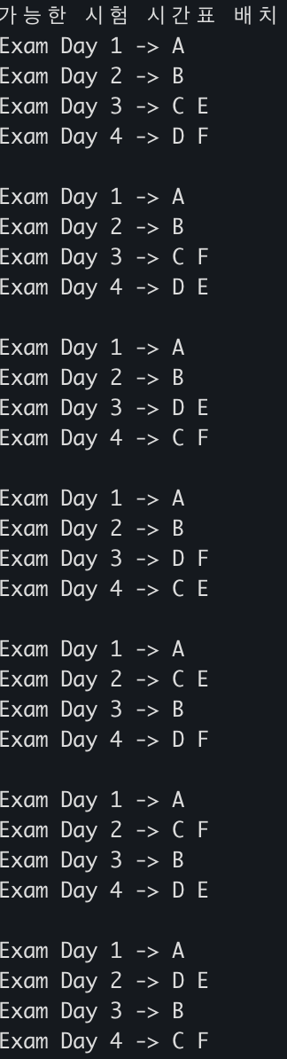
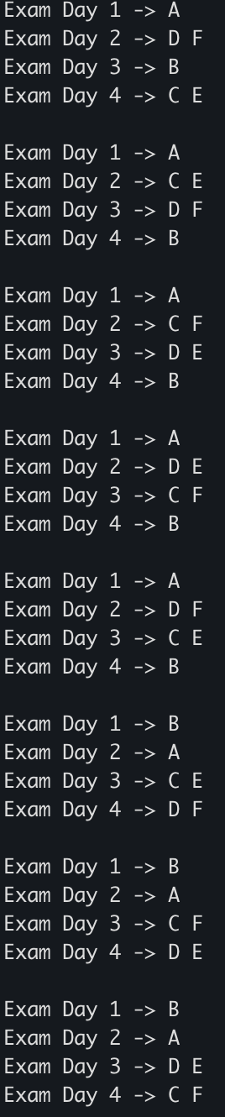
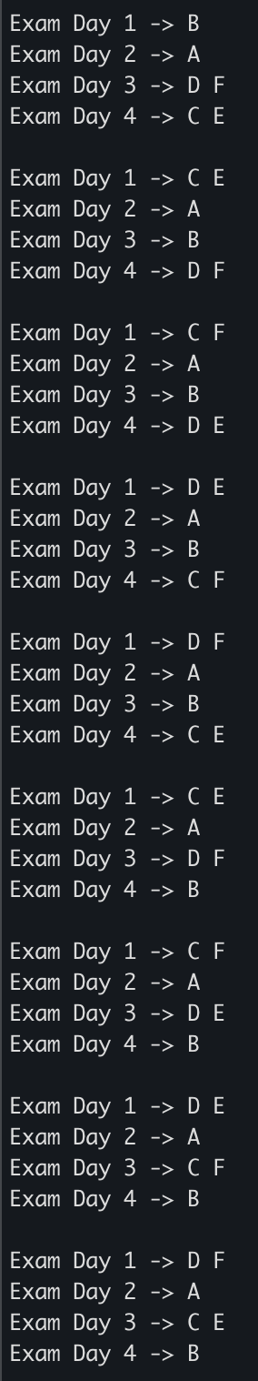
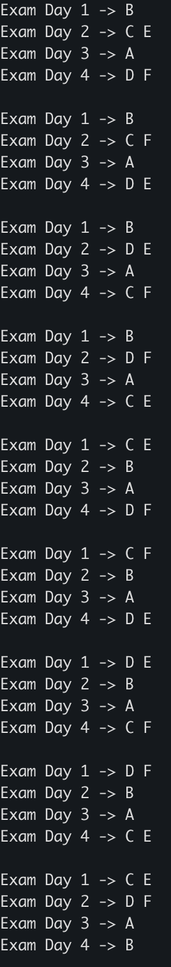
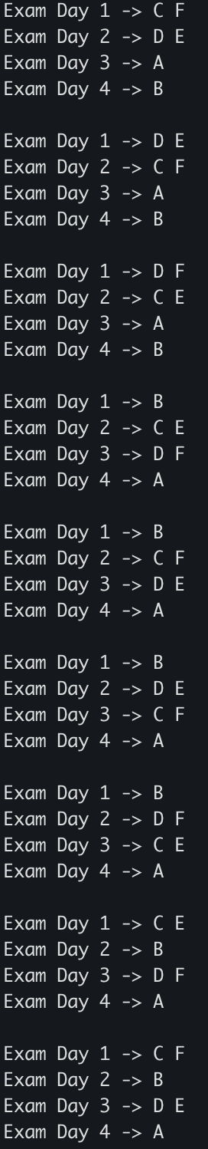
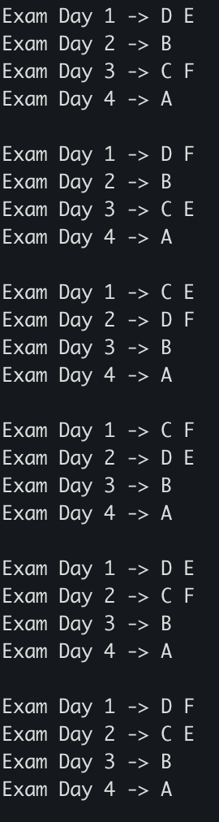
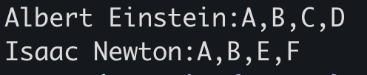
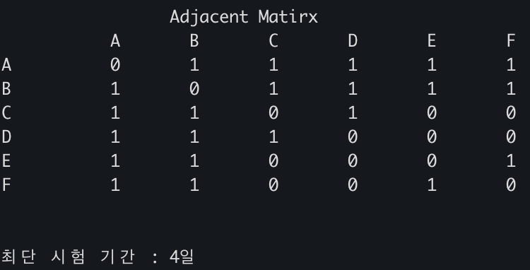
4. 실행 결과

Slide 14
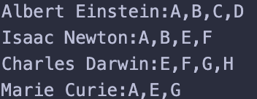
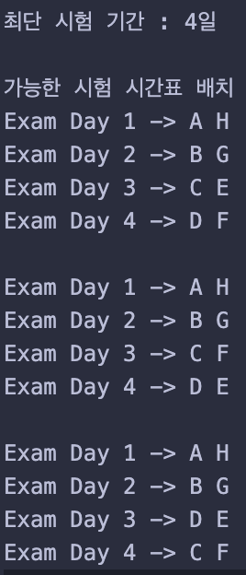
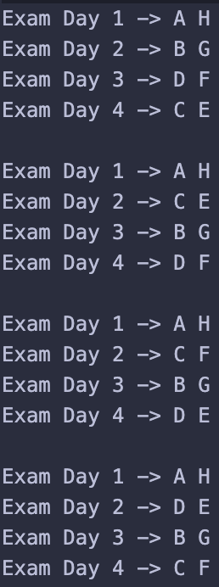
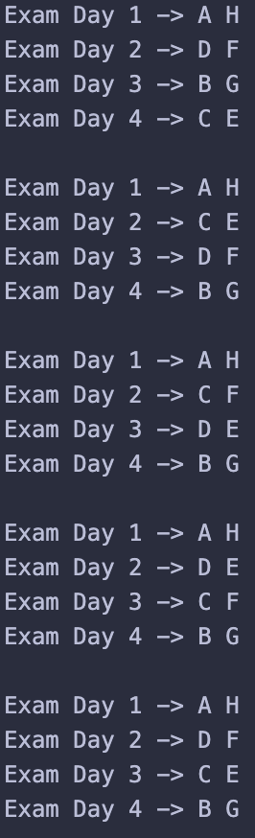
5. 결론
✓ Midterm Scheduling 문제를 m-Coloring 문제로 추상화하여 해결할 수 있다.
✓ 개선사항으로는 중복된 결과를 처리하면 더욱 깔끔한 출력이 나올 수 있을 것으로 생각된다.
Exam Day 1 -> A
Exam Day 2 -> D E
Exam Day 3 -> B
Exam Day 4 -> C F
Exam Day 1 -> A
Exam Day 2 -> C F
Exam Day 3 -> D E
Exam Day 4 -> B
Exam Day 1 -> A
Exam Day 2 -> B
Exam Day 3 -> D E
Exam Day 4 -> C F
Exam Day 1 -> A
Exam Day 2 -> B
Exam Day 3 -> C F
Exam Day 4 -> D E
… …
-> 위의 케이스들이 사실상 순서만 바뀐 같은 케이스.
✓ 과목 사이의 관계를 기반으로 작성한 코드이기 때문에 더 많은 학생, 과목수에 대해서도 처리할 수 있다.
… …

Slide 15
Q & A

